Slide 1
Дневник на успеха
Антоан Крихтин
Звездомир Бакларов
Виктор Вучков

Slide 2
Идея на проекта
Проектът представлява "Дневник на успеха" – уеб приложение, което позволява на ученици и учители да комуникират по отношение на задачи и прогрес в обучението. Чрез това приложение учениците могат да виждат качени домашни, да предават своите задачи, както и да получават награди под формата на стикери за постигнати резултати. Учителите могат да качват домашни и да следят прогреса на учениците.

Slide 3
Полза за потребителите
Приложението насърчава ангажираност и мотивация сред учениците, като предлага забавна и лесна за използване платформа за комуникация с учителите и проследяване на академичния напредък.

Slide 4
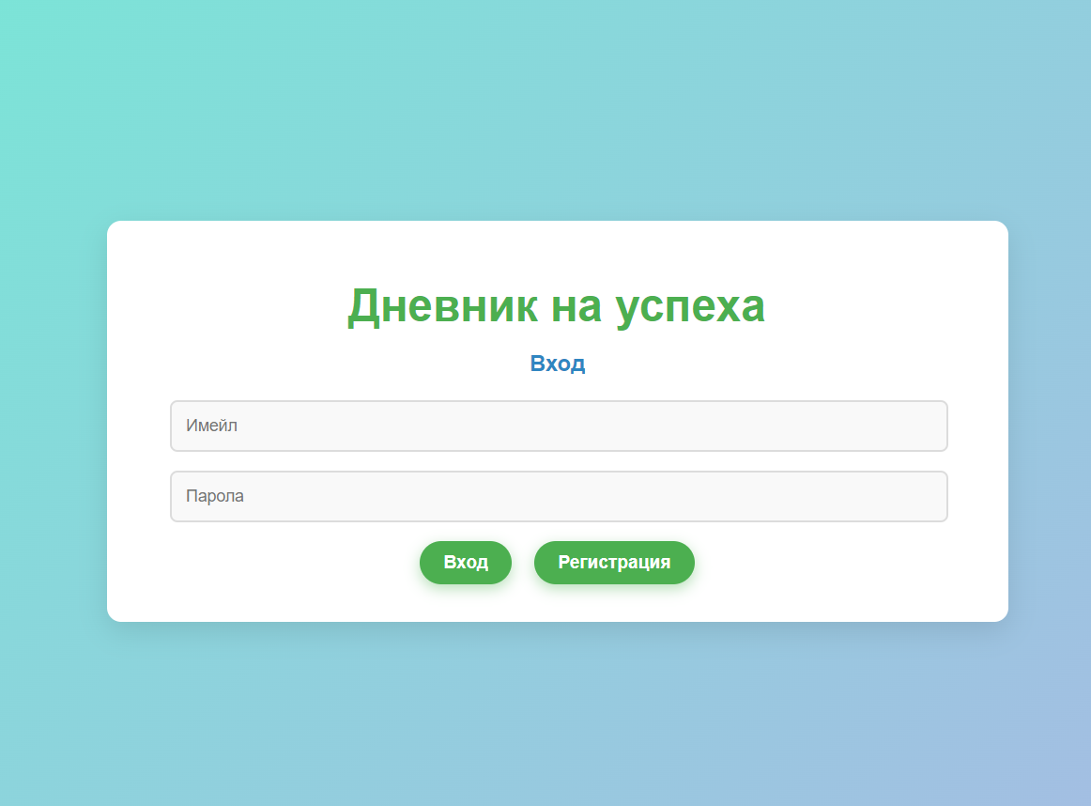
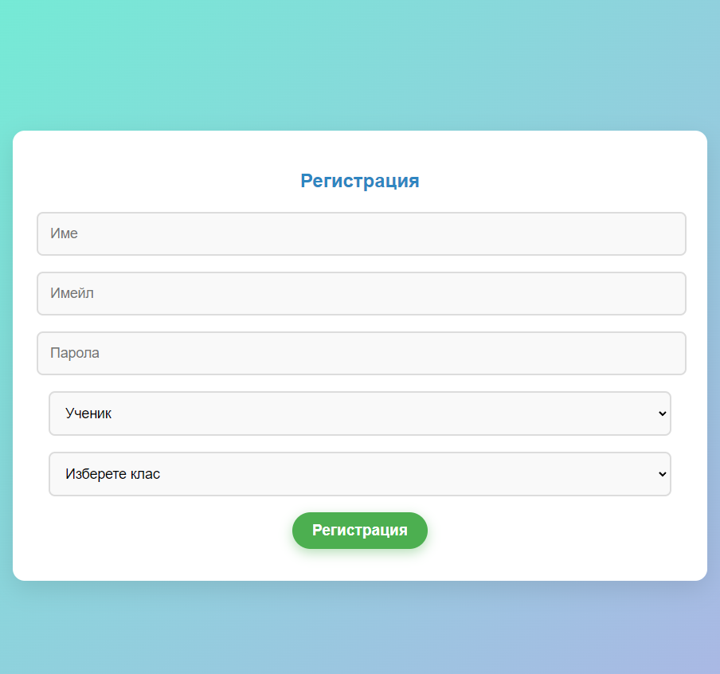
Регистрация и Вход
Потребителите могат да се регистрират като ученици или учители. Входната секция е лесна за употреба, като всеки потребител избира своята роля (ученик или учител).

Slide 5
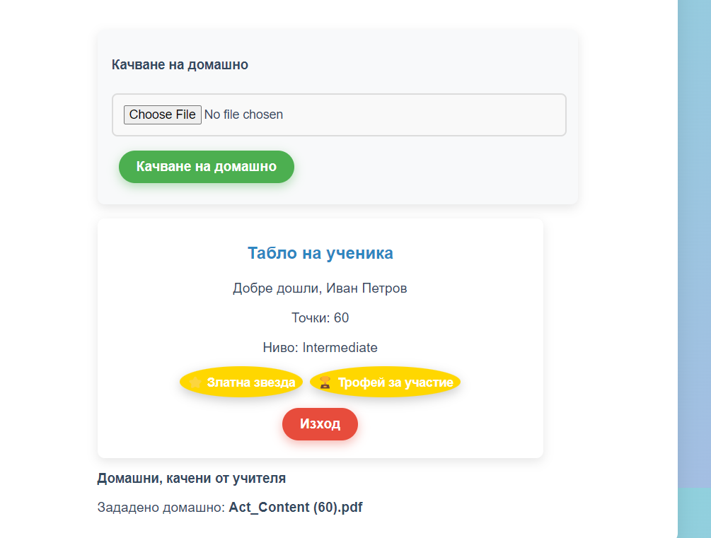
Функционалности за ученика
Учениците могат да виждат качени домашни, да качват своите изпълнени домашни, и да получават точки и ниво за изпълнението им. В допълнение, учениците събират стикери за различни постижения, което ги мотивира.

Slide 6
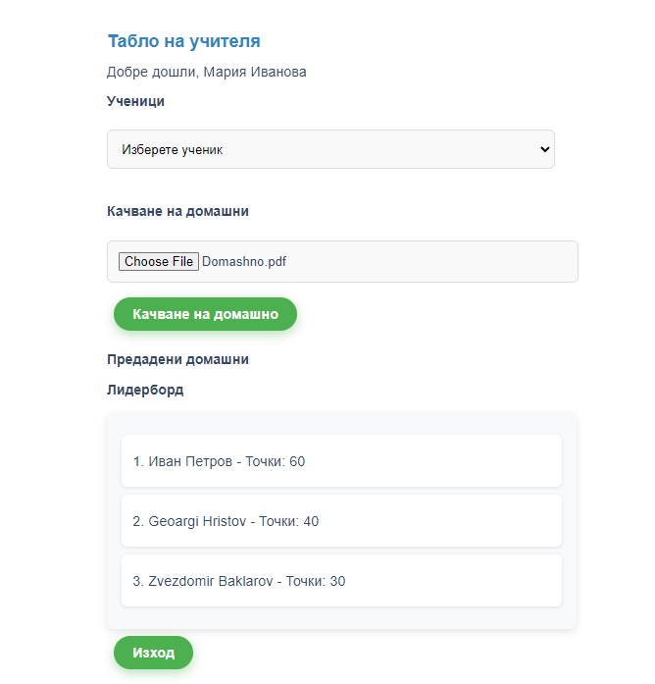
Функционалности за учителя
Учителите могат да качват нови задачи (домашни), да преглеждат предадените от учениците домашни, и да наблюдават прогреса им чрез специално табло с информация за всеки ученик.

Slide 7
Заключение и подобрения

Slide 8
Какво е постигнато
Приложението е успешно в осигуряването на комуникация между ученици и учители, улеснява споделянето на домашни и оценяването на прогреса на учениците. Чрез системата за награди, приложението прави учебния процес мотивиращ и забавен.

Slide 9
Възможности за подобрения
Може да се добави функция за изпращане на съобщения между ученици и учители, както и възможност за получаване на коментари и оценки за предадените домашни. Визуално, може да се добавят анимации при събиране на стикери, за да се подсили ефектът на награждаване

